Slide 1
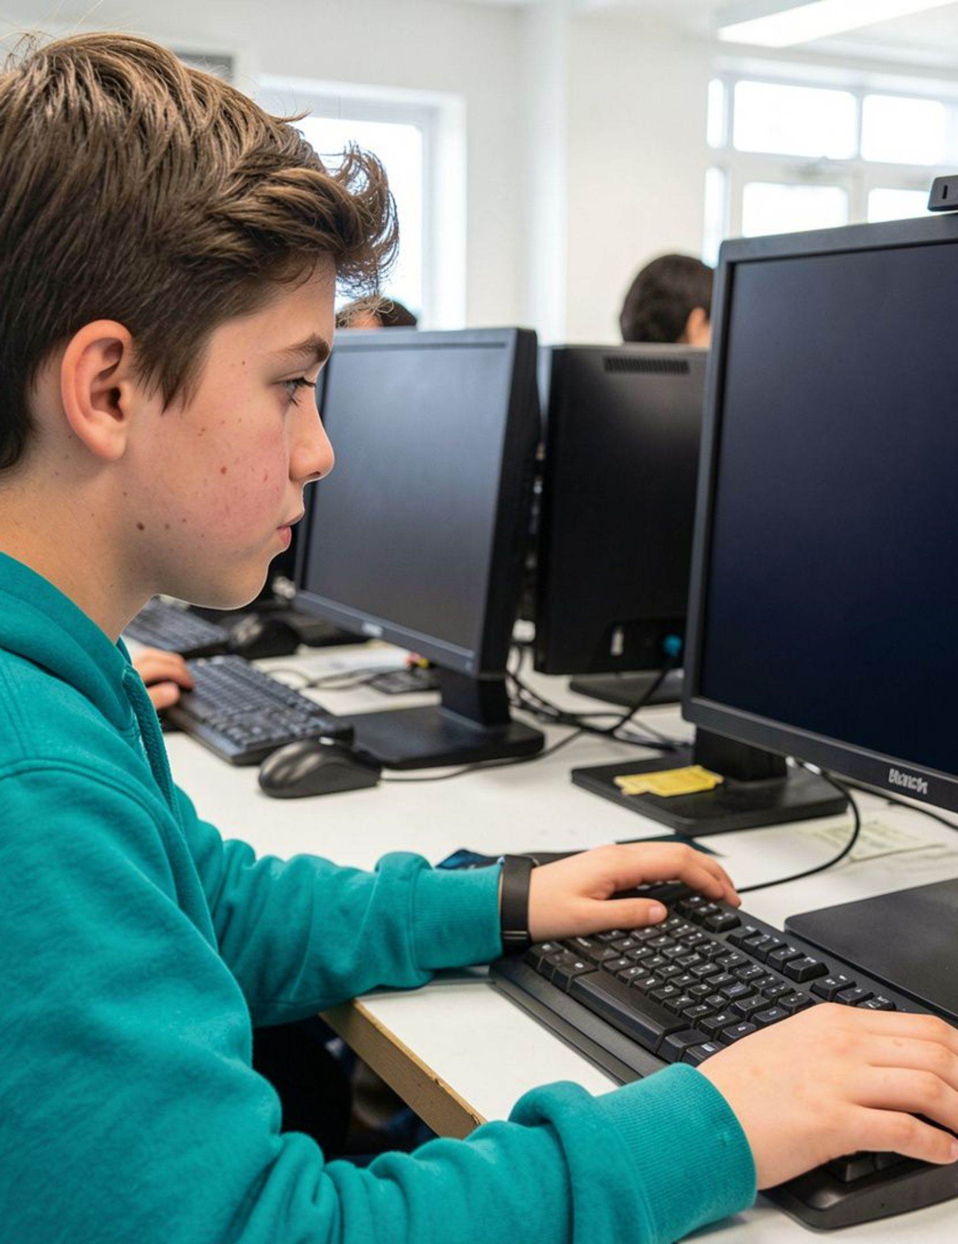
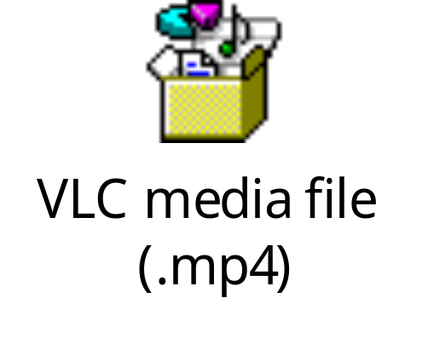
ভিডিও দেখো
কম্পিউটারকে কীভাবে নির্দেশ দিলে সে আমাদের লেখা স্ক্রিনে দেখাবে?
Notes:
সময়: Engage ২ মিনিট। Scene 1 — একজন শিক্ষার্থী কম্পিউটারের সামনে বসে বলে: “আমি চাই কম্পিউটার আমার লেখা স্ক্রিনে দেখাক। কিন্তু কম্পিউটারকে কীভাবে নির্দেশ দেব?” Scene 2 — স্ক্রিনে দেখান print("Hello, World!") এবং তারপর Hello, World! Scene 3 — দেখান print(10 + 20) এবং তারপর 30। Final screen question — “কোন ভাষার সাহায্যে কম্পিউটারকে এই নির্দেশ দেওয়া হলো?” ভিডিওটি বানানো নয়; এই স্লটে ৩০–৪৫ সেকেন্ডের ভিডিও বসবে। ভিডিও শেষে থামুন এবং শিক্ষার্থীদের প্রতিক্রিয়া নিন।
শিক্ষার্থীদের করণীয়: মন দিয়ে দেখা, দুইটি output মনে রাখা এবং শেষ প্রশ্নের উত্তর অনুমান করা। সহায়ক feedback: “তোমার অনুমানটি কী দেখে তৈরি হলো?” পরের slide-এ অনুমান সংগ্রহে যান।

Slide 2
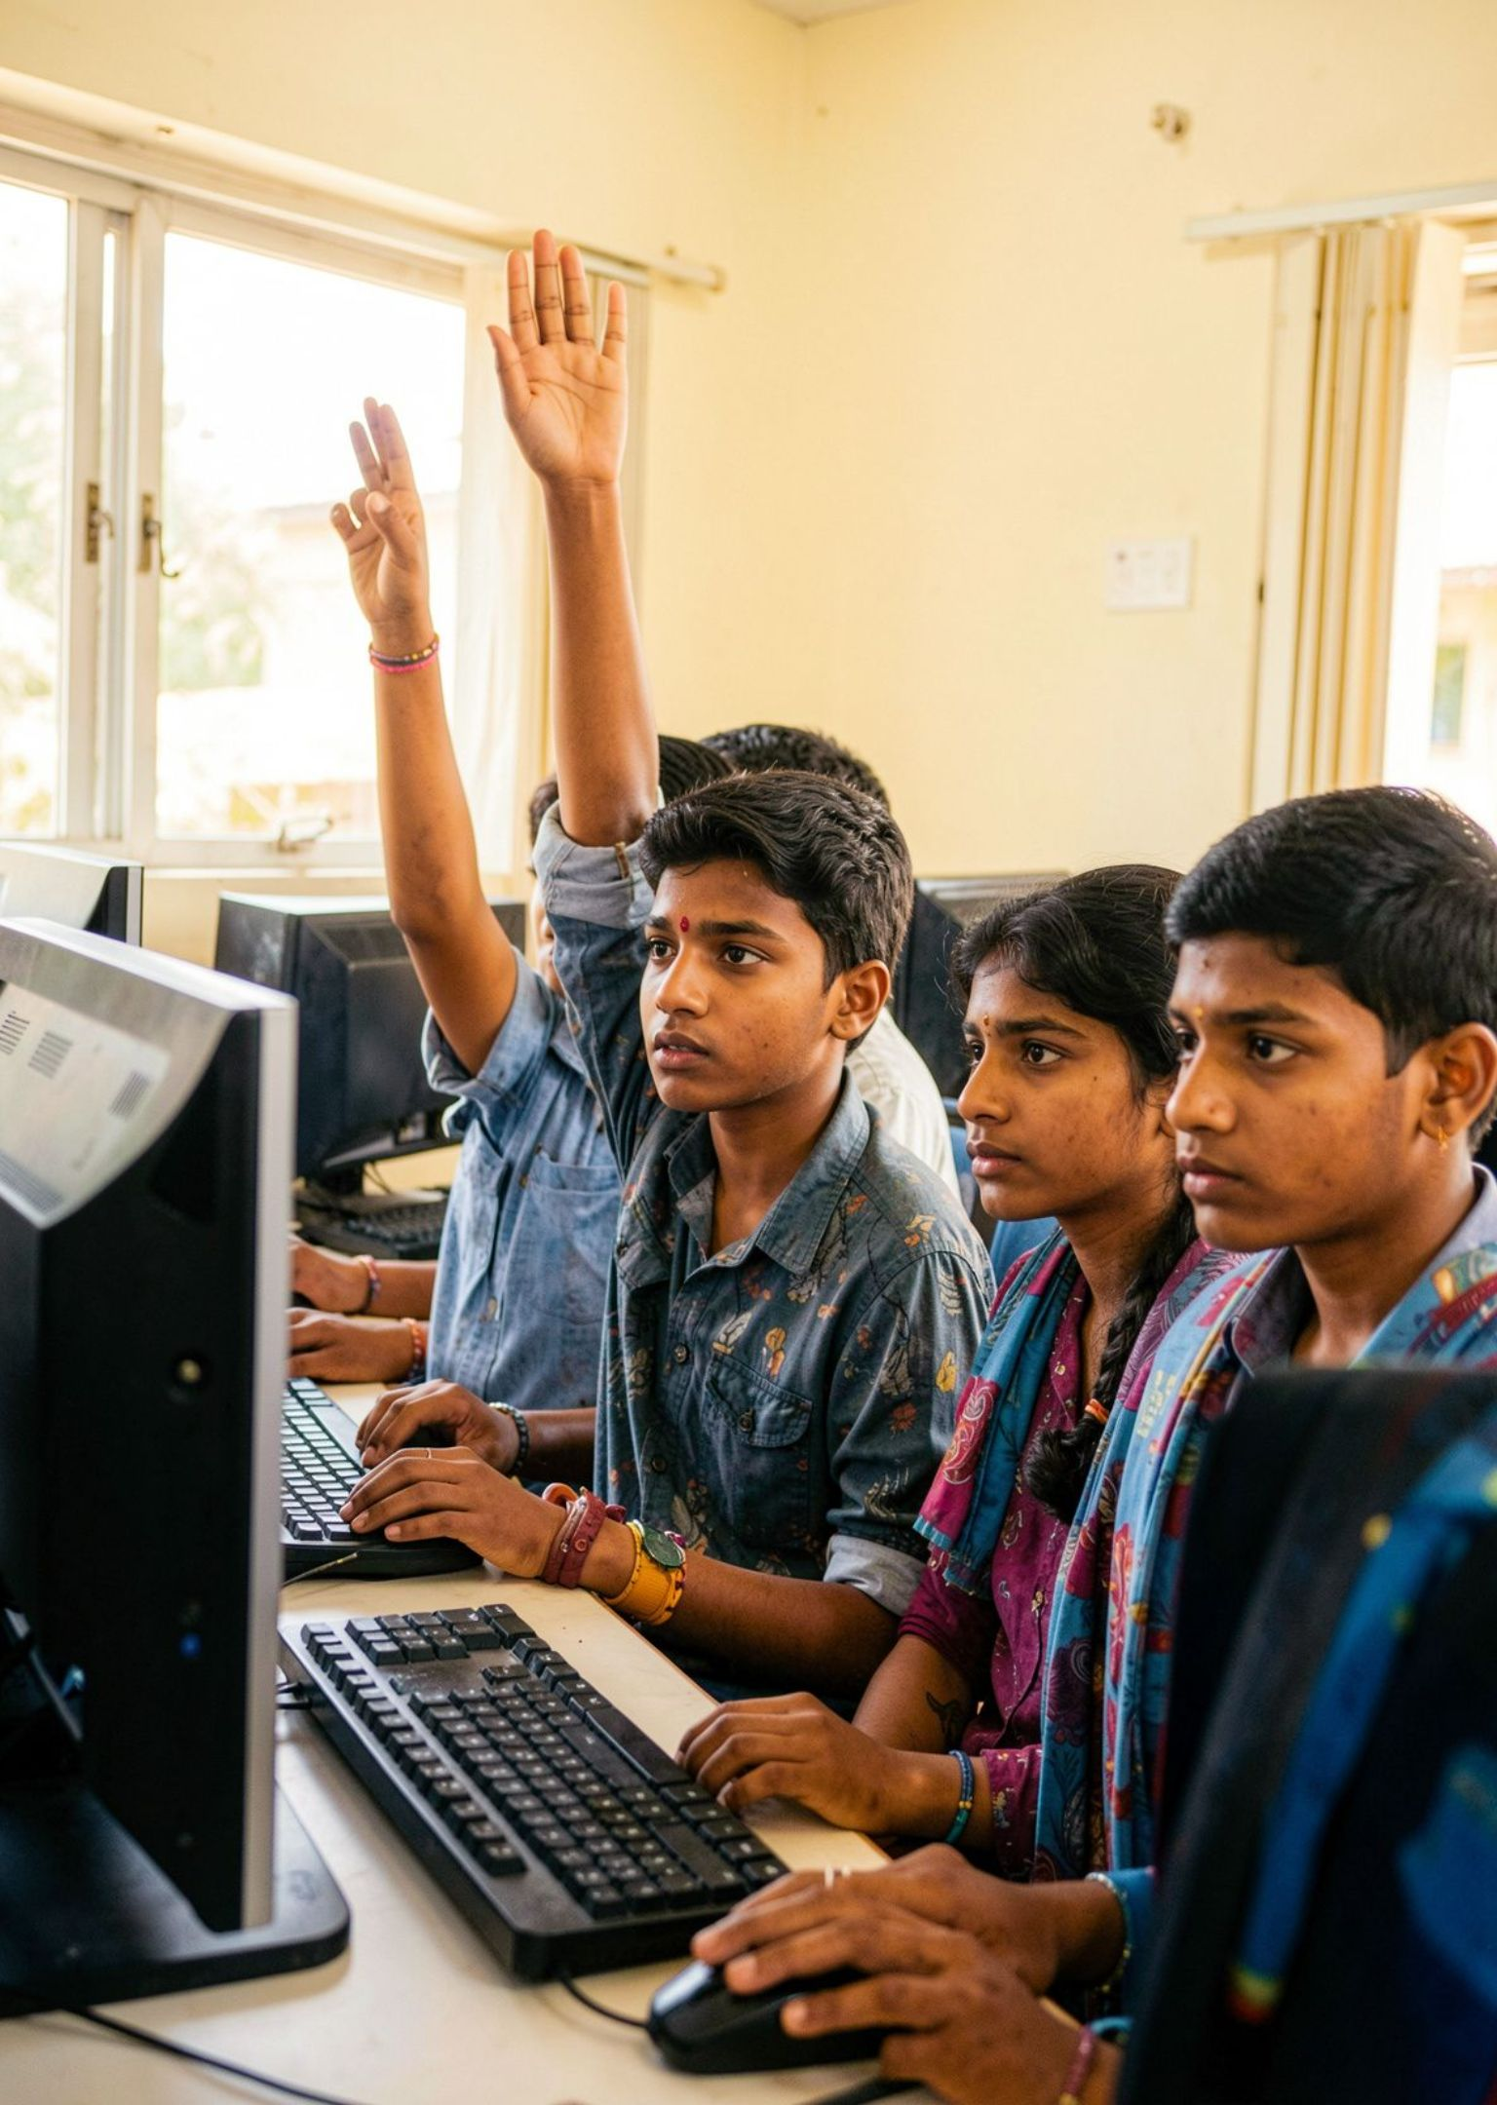
তোমার অনুমান কী?
ভিডিওর দুইটি output কীভাবে তৈরি হলো?
কোন ভাষার সাহায্যে কম্পিউটারকে নির্দেশ দেওয়া হলো?
Notes:
সময়: Explore ২ মিনিট। প্রথমে ভিডিওর দুইটি output কীভাবে তৈরি হলো, তা নিয়ে কয়েকজন শিক্ষার্থীর উত্তর শুনুন। এরপর জিজ্ঞেস করুন, কোন ভাষার সাহায্যে কম্পিউটারকে নির্দেশ দেওয়া হয়েছিল। উত্তর ঠিক বা ভুল যাই হোক, কারণটি জানতে চান।
প্রত্যাশিত উত্তর: কেউ বলবে code বা programming language; কেউ Python-এর নাম বলতে পারে। প্রকাশের সময় বলুন: “আজ আমরা Python programming language এবং print() function নিয়ে কাজ করব।” শিক্ষার্থীদের ইতিবাচক feedback দিন: “তোমরা output দেখে code-এর সঙ্গে সম্পর্ক খুঁজেছ।” Transition: এবার lesson title এবং আজকের লক্ষ্য দেখান।

Slide 3
Python প্রোগ্রামিং ভাষা
print() ফাংশন
Notes:
সময়: Explore ২ মিনিট। প্রথমে ভিডিওর দুইটি output কীভাবে তৈরি হলো, তা নিয়ে কয়েকজন শিক্ষার্থীর উত্তর শুনুন। এরপর জিজ্ঞেস করুন, কোন ভাষার সাহায্যে কম্পিউটারকে নির্দেশ দেওয়া হয়েছিল। উত্তর ঠিক বা ভুল যাই হোক, কারণটি জানতে চান।
প্রত্যাশিত উত্তর: কেউ বলবে code বা programming language; কেউ Python-এর নাম বলতে পারে। প্রকাশের সময় বলুন: “আজ আমরা Python programming language এবং print() function নিয়ে কাজ করব।” শিক্ষার্থীদের ইতিবাচক feedback দিন: “তোমরা output দেখে code-এর সঙ্গে সম্পর্ক খুঁজেছ।” Transition: এবার lesson title এবং আজকের লক্ষ্য দেখান।

Slide 4
শিখনফল-
১) Python সংজ্ঞায়িত করতে পারব — Remember
২) print() কী করে ব্যাখ্যা করতে পারব — Understand
৩) নাম ও সংখ্যা দেখানোর ছোট program লিখতে পারব — Apply
Notes:
সময়: Explore ২ মিনিট। প্রথমে ভিডিওর দুইটি output কীভাবে তৈরি হলো, তা নিয়ে কয়েকজন শিক্ষার্থীর উত্তর শুনুন। এরপর জিজ্ঞেস করুন, কোন ভাষার সাহায্যে কম্পিউটারকে নির্দেশ দেওয়া হয়েছিল। উত্তর ঠিক বা ভুল যাই হোক, কারণটি জানতে চান।
প্রত্যাশিত উত্তর: কেউ বলবে code বা programming language; কেউ Python-এর নাম বলতে পারে। প্রকাশের সময় বলুন: “আজ আমরা Python programming language এবং print() function নিয়ে কাজ করব।” শিক্ষার্থীদের ইতিবাচক feedback দিন: “তোমরা output দেখে code-এর সঙ্গে সম্পর্ক খুঁজেছ।” Transition: এবার lesson title এবং আজকের লক্ষ্য দেখান।

Slide 5
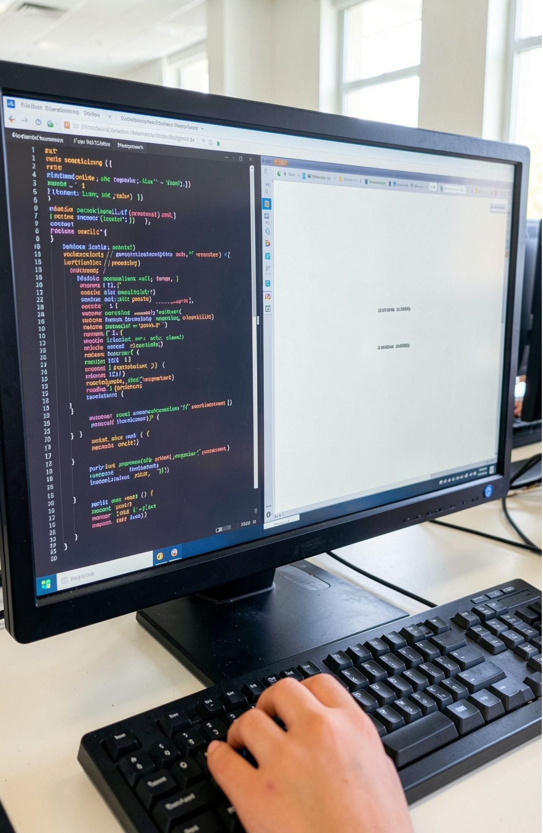
Code থেকে output: print() কীভাবে কাজ করে?
Code-এর ভেতরের নির্দেশ অনুসারে
print()
screen-এ ফলাফল দেখায়।
Code | Output
print("Hello, World!") | Hello, World!
print(10 + 20) | 30
Notes:
সময়: Explain-এর শেষ ২ মিনিট। প্রথম code-টি পড়ুন: quotation marks-এর ভেতরের text অপরিবর্তিতভাবে output হয়। দ্বিতীয় code-এ 10 + 20 arithmetic expression, তাই Python আগে হিসাব করে 30 দেখায়।
প্রত্যাশিত উত্তর: print("Hello, World!") → Hello, World! এবং print(10 + 20) → 30। শিক্ষার্থীদের জিজ্ঞেস করুন, দুইটির মধ্যে কোনটিতে quotation marks আছে এবং কেন। Supportive feedback: “তুমি code-এর চিহ্ন দেখে output অনুমান করেছ, সেটিই ভালো debugging habit।” Transition: এবার নিজেরা prediction করবে।

Slide 6
আগে ভাবো
print(10 + 20)- কী দেখাবে?
print("10 + 20") কী দেখাবে?
Notes:
সময়: Elaborate-এর প্রথম ২ মিনিট। Think–Pair–Share অনুসরণ করুন। প্রথমে প্রত্যেকে নীরবে prediction লিখবে। এরপর জোড়ায় code দুটির পার্থক্য নিয়ে আলোচনা করবে। শেষে কয়েকজন শিক্ষার্থী উত্তর ভাগ করে বলবে।
প্রত্যাশিত উত্তর: print("10 + 20") → 10 + 20, কারণ quotation marks-এর ভেতরের অংশ string; print(10 + 20) → 30, কারণ এটি arithmetic expression। Differentiation: যাদের সহায়তা দরকার, তাদের quotation marks চিহ্নিত করতে বলুন; যারা দ্রুত শেষ করে, তারা নতুন একটি string ও arithmetic expression-এর উদাহরণ তৈরি করবে। Transition: এবার pair programming-এ নিজেদের নাম ও সংখ্যা দেখাও।

Slide 7
জোড়ায় কাজ- করে দেখাও
print("10 + 20")
print(10 + 20)
Notes:
সময়: Elaborate-এর প্রথম ২ মিনিট। Think–Pair–Share অনুসরণ করুন। প্রথমে প্রত্যেকে নীরবে prediction লিখবে। এরপর জোড়ায় code দুটির পার্থক্য নিয়ে আলোচনা করবে। শেষে কয়েকজন শিক্ষার্থী উত্তর ভাগ করে বলবে।
প্রত্যাশিত উত্তর: print("10 + 20") → 10 + 20, কারণ quotation marks-এর ভেতরের অংশ string; print(10 + 20) → 30, কারণ এটি arithmetic expression। Differentiation: যাদের সহায়তা দরকার, তাদের quotation marks চিহ্নিত করতে বলুন; যারা দ্রুত শেষ করে, তারা নতুন একটি string ও arithmetic expression-এর উদাহরণ তৈরি করবে। Transition: এবার pair programming-এ নিজেদের নাম ও সংখ্যা দেখাও।

Slide 8
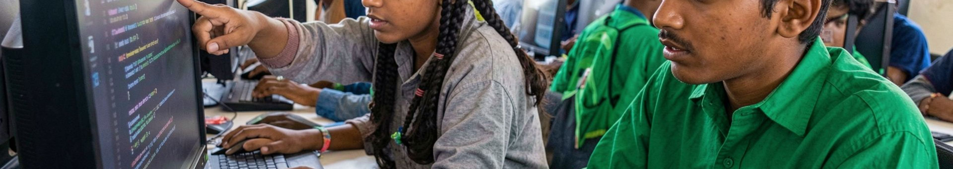
PAIR PROGRAMMING · একজন লিখবে, একজন CODE পড়বে
নিজের নাম ও সংখ্যা দেখাও
print("তোমার নাম")
print(25)
PRINT("________") এবং PRINT(___)
Notes:
সময়: Elaborate-এর শেষ ২ মিনিট। জোড়ায় কাজ ভাগ করুন: একজন driver হয়ে code লিখবে, অন্যজন navigator হয়ে code পড়ে ভুল ধরবে। প্রথমে নিজের নামের জন্য print("তোমার নাম"), তারপর একটি সংখ্যার জন্য print(25) লিখবে।
প্রত্যাশিত output: শিক্ষার্থীর নাম এবং 25। সহায়তা দরকার এমন জোড়াকে quotation marks-এর জায়গা ও সংখ্যা লেখার জায়গা দেখান। Extension: নাম, school name এবং arithmetic result একসঙ্গে দেখানো। Supportive feedback: “Driver ও navigator দুজনেই code-এর মালিক।” Transition: এবার একই data-তে quotation marks বদলালে কী হয়, তা evaluate করো।

Slide 9
দুইটি code, দুই রকম output
CODE A
CODE B
print(10 + 20)
print("10 + 20")
OUTPUT
OUTPUT
10 + 20
30
প্রশ্ন: quotation marks বদলে দিলে কেন output বদলায়?
Notes:
সময়: Evaluate-এর প্রথম ২ মিনিট। দুইটি code পাশাপাশি দেখিয়ে শিক্ষার্থীদের output মিলিয়ে দেখতে বলুন। প্রত্যাশিত উত্তর: Code A-তে quotation marks নেই, তাই 10 + 20 হিসাব হয়ে 30 হয়। Code B-তে quotation marks আছে, তাই 10 + 20 একটি string হিসেবে 그대로 দেখায়।
শিক্ষার্থীদের করণীয়: output দেখে code-এর ধরন শনাক্ত করা এবং quotation marks-এর ভূমিকা ব্যাখ্যা করা। Positive feedback: “তুমি শুধু ফল বলোনি, কারণও বলেছ।” Transition: এবার একটি spelling error খুঁজে correction লিখবে।

Slide 10
ভুলটি খুঁজে ঠিক করো
ভুল CODE
pritn("Hello")
কোন অংশটি ভুল?
প্রথমে ভুলটি চিহ্নিত করো। তারপর সঠিক code লিখো।
Notes:
সময়: Evaluate-এর পরের ১ মিনিট। প্রথমে screen-এর correction অংশ ঢেকে রেখে শিক্ষার্থীদের pritn("Hello") পড়তে দিন। জিজ্ঞেস করুন, function-এর নামের কোন অক্ষরগুলোর অবস্থান ভুল।
প্রত্যাশিত উত্তর: pritn ভুল; সঠিক code হলো print("Hello")। এখানে Python-এর exact spelling এবং case-sensitive নিয়মের গুরুত্ব বলুন। Differentiation: সহায়তা দরকার হলে print শব্দটি অক্ষর ধরে পড়তে বলুন; দ্রুত শেষ করা শিক্ষার্থীকে আরেকটি ছোট spelling error তৈরি করে partner-কে দিতে বলুন। Transition: এবার নিজের original program বানানোর শেষ task।

Slide 11
একটি ছোট original program বানাও
উদাহরণ
print("My name is Irfan")
নাম দেখাও
নিজের নাম print করো।
OUTPUT: MY NAME IS IRFAN
Notes:
সময়: Evaluate-এর শেষ ১ মিনিট এবং Reflection/summary/homework ৩ মিনিট। শিক্ষার্থীরা একা বা জোড়ায় একটি original program বানাবে। Program-এ নিজের নাম এবং দুটি সংখ্যার যোগফল থাকবে। উদাহরণ: print("My name is Irfan") এবং print(15 + 25) → My name is Irfan, 40।
প্রত্যাশিত উত্তর: নামের line-এ quotation marks থাকবে; arithmetic line-এ expression থাকবে; spelling হবে print। শিক্ষার্থীদের একে অপরের code পরীক্ষা করতে বলুন। Supportive feedback: “তোমার program ছোট হলেও এটি একটি সম্পূর্ণ instruction।”
Reflection/homework ৩ মিনিট: প্রত্যেকে বলবে print() কী করে, quotation marks কেন লাগে, এবং আজকের program-এ কোন অংশটি নিজে তৈরি করেছে। ছয়টি Revised Bloom level সংযোগ করুন: Remember — Python সংজ্ঞা; Understand — print() ব্যাখ্যা; Apply — name ও number code; Analyze — দুই output তুলনা; Evaluate — pritn ঠিক করা; Create — original program। পরের lesson-এ code ও output আবার যাচাই করার কথা বলুন। মোট lesson time: Engage ২ + Explore ২ + Explain ৪ + Elaborate ৪ + Evaluate ৫ + Reflection/summary/homework ৩ = ২০ মিনিট।

Slide 12
একটি ছোট original program বানাও
উদাহরণ
print(15 + 25)
দুটি সংখ্যার যোগফল print করো।
OUTPUT: 40
Notes:
সময়: Evaluate-এর শেষ ১ মিনিট এবং Reflection/summary/homework ৩ মিনিট। শিক্ষার্থীরা একা বা জোড়ায় একটি original program বানাবে। Program-এ নিজের নাম এবং দুটি সংখ্যার যোগফল থাকবে। উদাহরণ: print("My name is Irfan") এবং print(15 + 25) → My name is Irfan, 40।
প্রত্যাশিত উত্তর: নামের line-এ quotation marks থাকবে; arithmetic line-এ expression থাকবে; spelling হবে print। শিক্ষার্থীদের একে অপরের code পরীক্ষা করতে বলুন। Supportive feedback: “তোমার program ছোট হলেও এটি একটি সম্পূর্ণ instruction।”
Reflection/homework ৩ মিনিট: প্রত্যেকে বলবে print() কী করে, quotation marks কেন লাগে, এবং আজকের program-এ কোন অংশটি নিজে তৈরি করেছে। ছয়টি Revised Bloom level সংযোগ করুন: Remember — Python সংজ্ঞা; Understand — print() ব্যাখ্যা; Apply — name ও number code; Analyze — দুই output তুলনা; Evaluate — pritn ঠিক করা; Create — original program। পরের lesson-এ code ও output আবার যাচাই করার কথা বলুন। মোট lesson time: Engage ২ + Explore ২ + Explain ৪ + Elaborate ৪ + Evaluate ৫ + Reflection/summary/homework ৩ = ২০ মিনিট।

Slide 13
ধন্যবাদ
Notes:
সময়: Evaluate-এর শেষ ১ মিনিট এবং Reflection/summary/homework ৩ মিনিট। শিক্ষার্থীরা একা বা জোড়ায় একটি original program বানাবে। Program-এ নিজের নাম এবং দুটি সংখ্যার যোগফল থাকবে। উদাহরণ: print("My name is Irfan") এবং print(15 + 25) → My name is Irfan, 40।
প্রত্যাশিত উত্তর: নামের line-এ quotation marks থাকবে; arithmetic line-এ expression থাকবে; spelling হবে print। শিক্ষার্থীদের একে অপরের code পরীক্ষা করতে বলুন। Supportive feedback: “তোমার program ছোট হলেও এটি একটি সম্পূর্ণ instruction।”
Reflection/homework ৩ মিনিট: প্রত্যেকে বলবে print() কী করে, quotation marks কেন লাগে, এবং আজকের program-এ কোন অংশটি নিজে তৈরি করেছে। ছয়টি Revised Bloom level সংযোগ করুন: Remember — Python সংজ্ঞা; Understand — print() ব্যাখ্যা; Apply — name ও number code; Analyze — দুই output তুলনা; Evaluate — pritn ঠিক করা; Create — original program। পরের lesson-এ code ও output আবার যাচাই করার কথা বলুন। মোট lesson time: Engage ২ + Explore ২ + Explain ৪ + Elaborate ৪ + Evaluate ৫ + Reflection/summary/homework ৩ = ২০ মিনিট।

